Slide 1
第6章 用户图形界面

Slide 2
本章目标
了解抽象窗口工具包 (AWT)和Swing的概念及区别
掌握Swing容器组件
JFrame 、JPanel、JScrollPane
掌握Swing GUI 组件
JLabel、JTextField、JTextArea、JButton
JCheckBox、JRadioButton、JComboBox
运用以上组件进行图形界面设计
理解事件监听器
理解理解委托事件处理模型，掌握不同组件、不同事件的事件处理方法，
理解布局管理器
BorderLayout 、FlowLayout、GridLayout、AbsoluteLayout

Slide 3
AWT与Swing
AWT 中的图形函数与操作系统所提供的图形函数之间有着一一对应的关系。利用 AWT 来构件图形用户界面的时候，我们实际上是在利用操作系统所提供的图形库。不同系统展示结果不一致。称为重量级控件。
Swing 是在AWT的基础上构建的一套新的图形界面系统，它提供了AWT 所能够提供的所有功能。并且用纯粹的Java代码对AWT 的功能进行了大幅度的扩充。Swing 控件是用100%的Java代码来实现的，不同系统展示的结果完全相同，称为轻量级控件。
AWT 是基于本地方法的C/C++程序，其运行速度比较快；Swing是基于AWT 的Java程序，其运行速度比较慢。

Slide 4
组件概述
通过
AWT/Swing
（ 界面组件）
创建 GUI
java.awt /swing包
AWT/Swing包含内容
容器
包含 容器组件
组件
以图形表示的对象允许用户交互
布局管理器
定义 GUI 组件的位置
图形和绘制方法
使用 图形方法相对于窗口绘制图形
字体
创建并构造用于选择新字体的对象
事件
用于用户和系统交互

Slide 5
容器组件 3-1
Swing 应用程序
顶层容器（每个应用
程序中至少有一个）
主窗口
主要显示区域
包含 GUI 中的可视组件
内容面板
创建顶层容器的步骤
创建容器
设置容器大小
（对框架及面板而言）
设置容器可见度
（对框架及面板而言）
容器是包含一组组件的东西，容器还可以包含于其他容器中

Slide 6
Swing 容器组件 3-2
javax.swing 包
常见容器
JFrame
JPanel
JScrollPane
1. 扩展 java.awt.Frame 类
2. 用于在 Swing 程序中创建窗口
3. 包含边框、标题和用于关闭和图标化窗口的按钮
1. 中间容器
2. 用于将较小的轻量级组件组合在一起
3. 与内容窗格相似，面板在默认情况下不透明
管理视区、滚动条及可选的行和列的标题视区

Slide 7
Swing 容器组件 3-3
演示代码：
06-Uidesign/FirstFrameDemo、
FirstFrameDemo2
JPanel 类的方法
JPanel()
JPanel(LayoutManager layout)
void add(Component comp)
Void setLayout(LayoutManager layout)
JFrame 类的方法
JFrame()
JFrame(String title)
void pack()
void setSize(int width, int height)
Dimension getSize()
void setTitle(String name)
JScrollPane 类的方法
JScrollPane()
JScrollPane(Component view)
void setVerticalScrollBarPolicy(int const)
void setHorizontalScrollBarPolicy(int const)

Slide 8
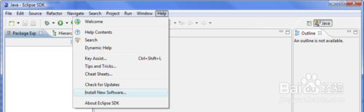
Eclipse安装WindowBuilder插件
在线安装参考：http://jingyan.baidu.com/article/358570f67d88b2ce4724fcf5.html
2. 在线安装
Select "Help > Install New Software..." in the main menu to open the "Install" dialog

Slide 9
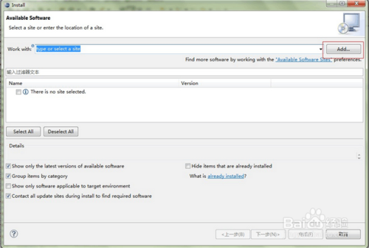
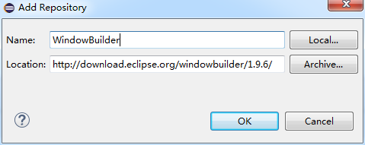
再弹出的窗口中单击Add:
在新窗口中，Name一栏填写要添加的插件名称WindowBuilder,Location填写WindowBuilder的更新地址 http://download.eclipse.org/windowbuilder/1.9.6/

Slide 10
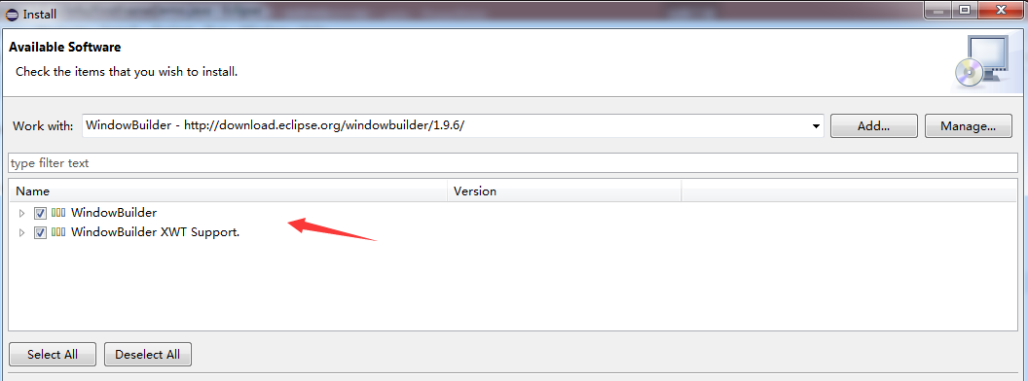
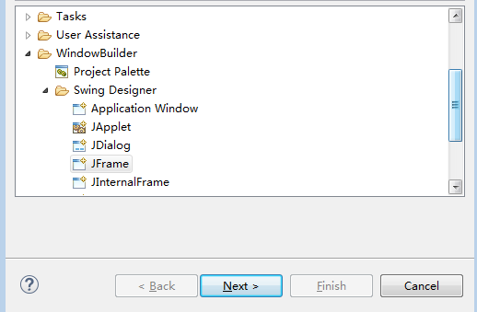
确定后选中WindowBuilder的更新内容,然后不断下一步就行了
安装成功后，New→Others
出现WindowBuilder->Swing Designer->JFrame

Slide 11
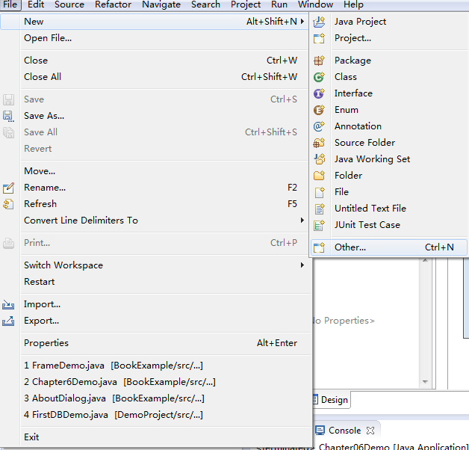
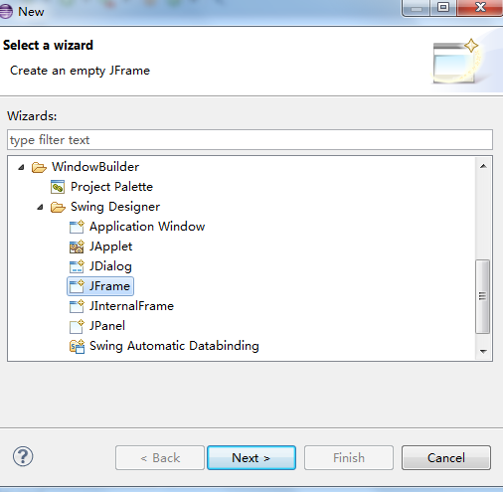
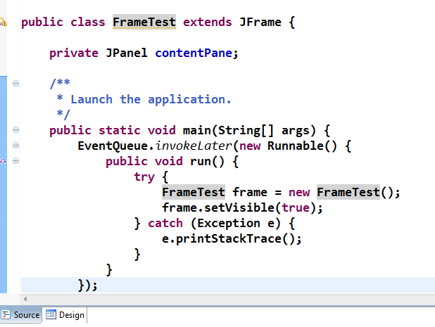
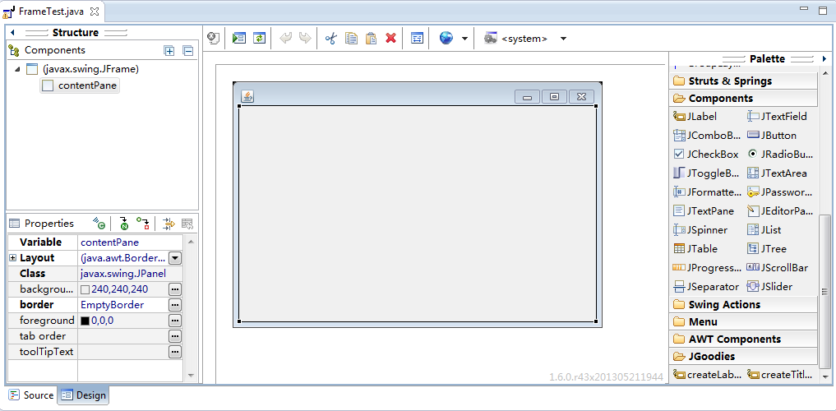
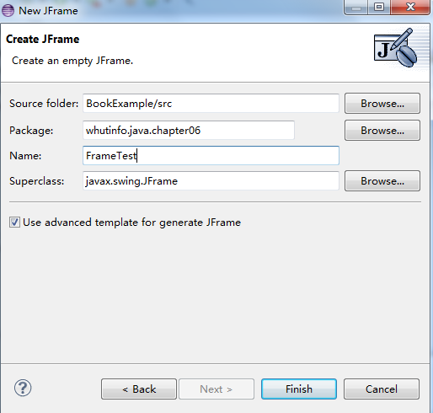
使用 Eclipse的WB插件创建 JFrame
在eclipse创建一个Jframe，在此容器上，依次增加组件
可视化的窗体
1. 填入Name
可视化的各种组件
1. 选择JFrame
Layout设置为Absolute
2. 单击Next
组件的属性
2. 点击Finish
点击Design查看可视界面

Slide 12
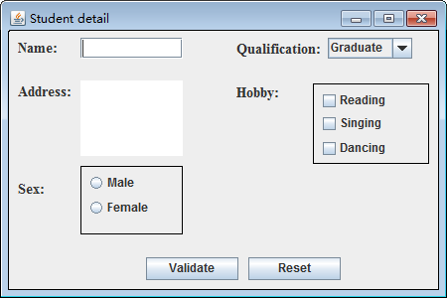
Swing GUI 组件
JTexField
JComboBox
JLabel
JCheckBox
JTexArea
JRadioButton
JButton
示例演示

Slide 13
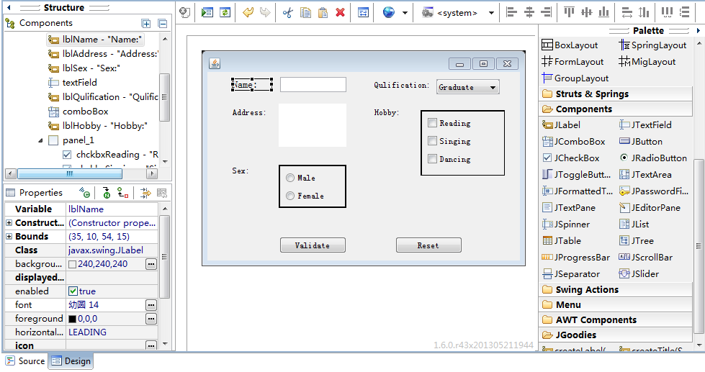
JLabel 2-1
JLabel
演示代码：
06-Uidesign/ComponentDemo

Slide 14
JLabel 2-2
方法 | 说明
JLabel() | JLabel()创建一个默认的 JLabel 实例
JLabel(String text) | 以指定的文本创建 JLabel 实例
JLabel(Icon image) | 以指定的图像创建 JLabel 实例
getText() | 返回标签显示的文本字符串
setIcon(Icon icon) | 定义 标签将显示的内容
setText(String text) | 定义此组件将要显示的单行文本
JLabel
Properties | Description
1. A label is not interactive and does not respond to any input events | 1. Displays a label on form 2. In Swing, labels can display text as well as images

Slide 15
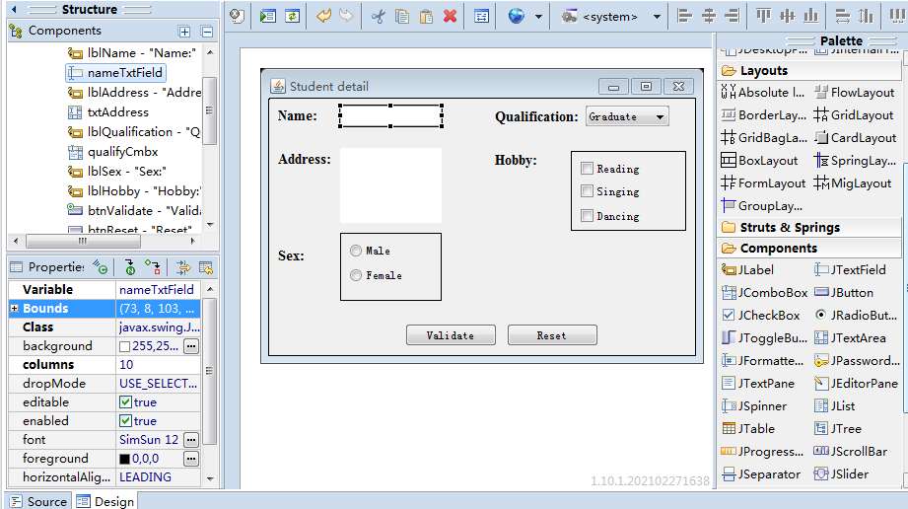
JTextField 2-1
JTextField

Slide 16
JTextField 2-2
方法 | 说明
JTextField() | 构造一个新的文本输入框
JTextField(String text) | 构造一个新的文本输入框 ，以指定文本作为初始文本
setLineWrap(boolean wrap) | 设置文本区的换行策略。True- 换行/false-不换行
getColumns() | 返回文本字段中的列数
setColumns(int columns) | 设置文本字段中的列数，然后使布局无效
setHorizontalAlignment(int value) | 设置文本字段中文本的水平对齐方式：JTextField. LEFT JTextField.CENTER JTextField.RIGHT
getText() | 返回此 TextComponent 中包含的文本

Slide 17
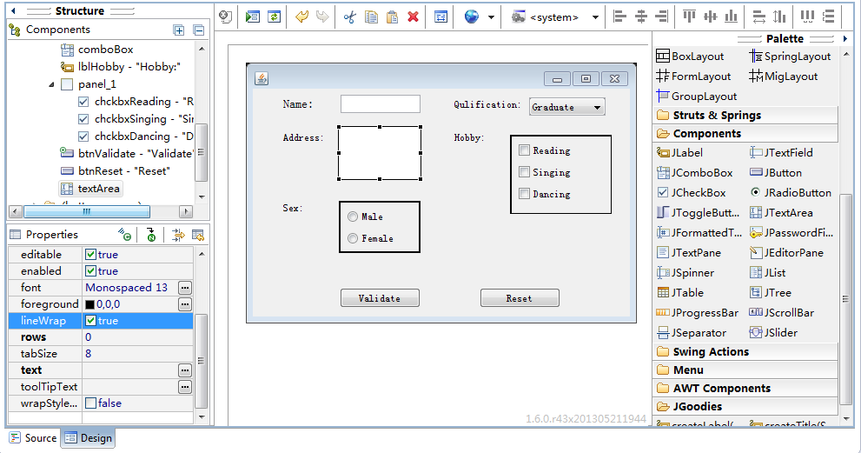
JTextArea 2-1
JTextArea

Slide 18
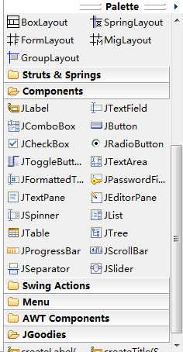
JTextArea 2-2
说明 | 描述
JTextArea() | 构造一个新的文本区
JTextArea(String text) | 用指定的显示文本构造一个新的文本区
setFont(Font f) | 设置文本区的字体
getText() | 获取文本区中的文本字符串
Append(String str) | 将给定文本追加到文档结尾
属性 | 说明
JTextArea 组件接受用户输入的多行文本 | JTextArea 允许用户编辑已输入的文本

Slide 19
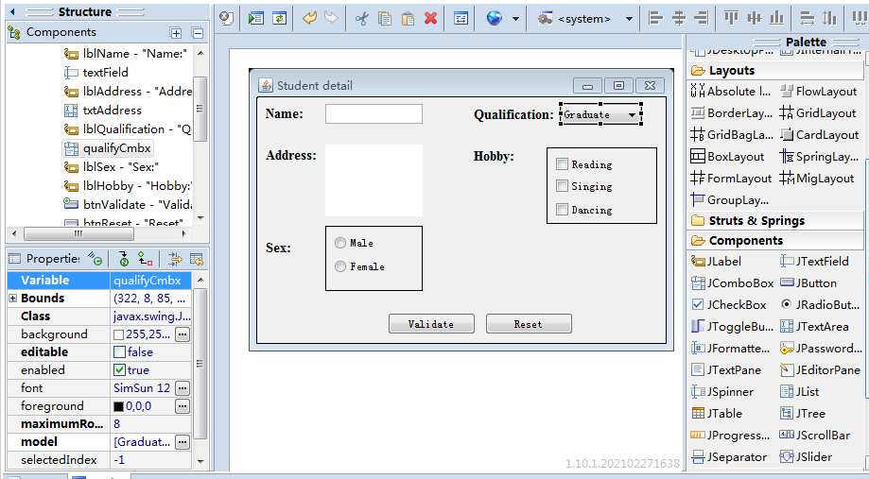
JComboBox 2-1
JComboBox

Slide 20
JComboBox 2-2
属性 | 说明
在 Swing 中，组合框由 JComboBox 类表示。 | ComboBox 是文本字段和下拉列表的组合，让用户可以键入值或从显示给用户的值中进行选择
方法 | 说明
JcomboBox() | 创建一个下拉框实例
addItem(Object obj) | 将项添加至项的列表
getItemAt(int index) | 返回指定索引位置的列表项
getItemCount() | 返回列表（作为对象）中的项数
getSelectedItem() | 将当前选择的项作为一个对象返回
getSelectedIndex() | 返回当前选择项的索引位置
问题：如何在可视化设计器中输入列表项
点击model属性，在Combox Model Items里面输入列表项

Slide 21
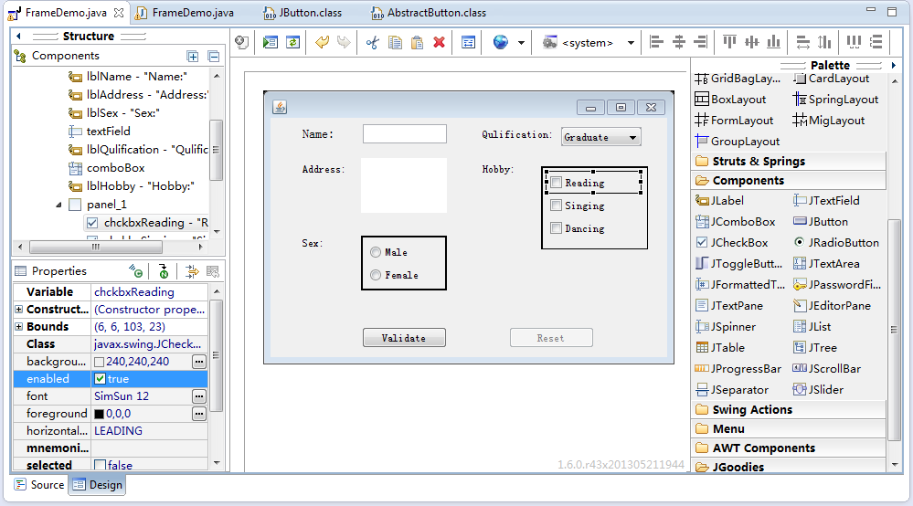
JCheckBox 2-1
JCheckBox
外边的框使用Jpanel组件，设置border属性为LineBorder

Slide 22
JCheckBox 2-2
方法 | 说明
JCheckBox( ) | 创建初始非选中的复选框，且不带文本或 图标
JCheckBox(String text) | 用指定的文本创建初始非选中的复选框。
JCheckBox(String text, boolean selected) | 用指定文本创建一个复选框，并指定是否 初始选中该复选框
isSelected() | 返回按钮的状态

Slide 23
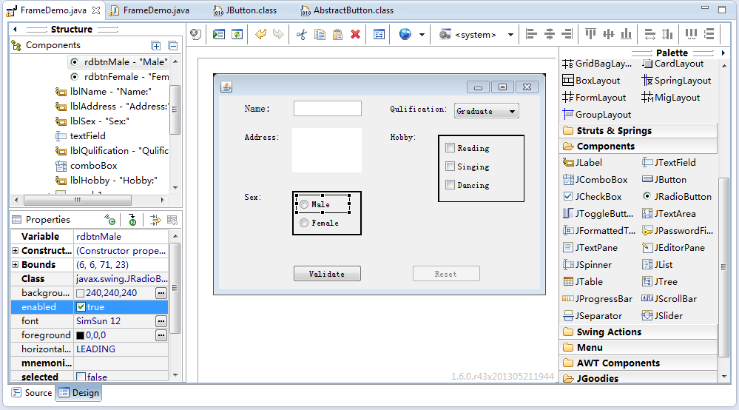
JRadioButton 3-1
JRadioButton

Slide 24
JRadioButton 3-2
方法 | 说明
JRadioButton() | 创建初始非选中的单选按钮，不设置其文本
JRadioButton(String text) | 用指定的文本创建非选中的单选按钮
JRadioButton(String text, boolean selected) | 用指定的文本和选择状态创建单选按钮
isSelected() | 返回按钮的状态

Slide 25
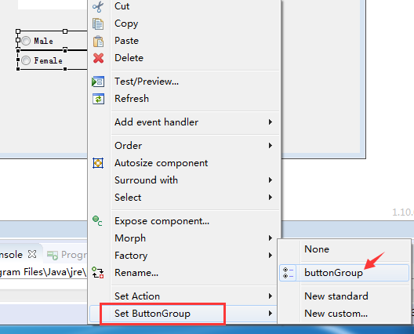
JRadioButton 3-2
问题：一组内多个RadioButton的互斥选中如何实现
ButtonGroup sexGrp = new ButtonGroup ();
sexGrp.add (rdbtnFemale);
sexGrp.add (rdbtnMale);

Slide 26
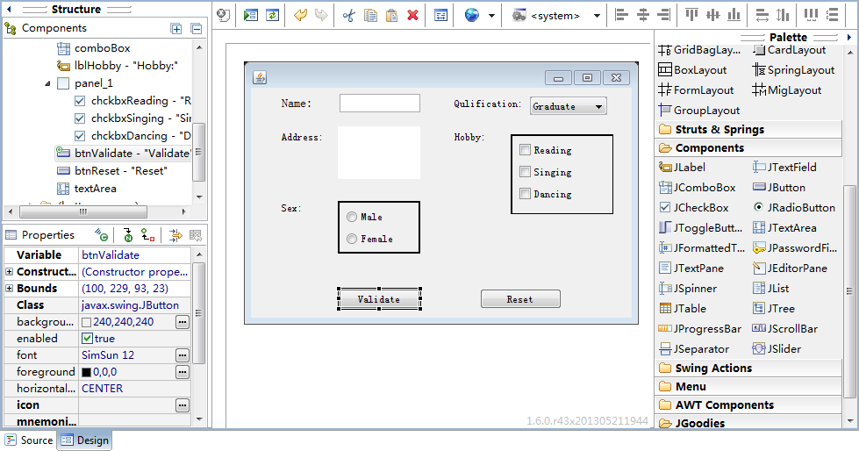
JButton 2-1
JButton

Slide 27
JButton 2-2
属性 | 说明
JButton 类派生自 javax.swing.AbstractButton 类，该类由 JComponent 扩展而来 | JButton 对象包含一个文本标签、图像图标或两者，描述按钮、文本/图标周围的空白区域和边框的用途
方法 | 说明
JButton( ) | 创建不带文本和图标的按钮
JButton(Icon icon) | 创建带图标的按钮
JButton(String text) | 创建带文本的按钮
JButton(String text, Icon icon) | 创建带文本和图标的按钮
setEnabled(boolean b) | 启用（或禁用）按钮
setRolloverIcon(Icon img) | 当鼠标经过时，显示指定的图标
setSelectedIcon(Icon img) | 当选择按钮时，显示 img 指定的图标

Slide 28
事件处理程序 3-1
用户交互
单击鼠标
选中下拉框项目
对象状态改变
调用事件处理
!
事 件
确定发生的事件的类型
确定生成的事件的组件
编写合适的代码处理事件
用户产生的事件可以想象成在一个总线上传输。只要程序事先注册了这种事件的监听器，就能捕获该事件，并进入监听器的处理函数。

Slide 29
事件处理程序 3-2
代理事件模型
（1）button1.addActionListener()注册单击事件的监听器
（2）用户操作产生一个单击事件
（3）监听器捕获该事件，执行时间处理方法

Slide 30
Swing事件处理程序 3-3
Event 类 | 接口
ActionEvent | ActionListener
AdjustmentEvent | AdjustmentListener
ComponentEvent | ComponentListener
FocusEvent | FocusListener
ItemEvent | ItemListener
WindowEvent | WindowListener
TextEvent | TextListener
MouseEvent | MouseListener, MouseMotionListener
KeyEvent | KeyListener
帮助文档java.awt.event，包含所有的Swing事件

Slide 31
注册事件监听器的方法
public abstract class Component extends Object
implements ImageObserver, MenuContainer, Serializable
{
public void addKeyListener(KeyListener l)
public void addMouseListener(MouseListener l)
public void addMouseMotionListener(MouseMotionListener l)
}
监听器有两种实现方式：
（1）FirstFrameDemo：窗口类实现监听接口，故窗口类就是一个监听器。
FirstFrameDemo extends JFrame implements ActionListener
btnOk.addActionListener(this);
（2）FirstFrame_Ex：由其他类实现监听接口

Slide 32
FirstFrame_ex监听器实现方式：
演示代码：
06-Uidesign/events.FirstFrame_Ex
public class FirstFrame_Ex extends JFrame { //未实现Listener接口
public FirstFrame_Ex() {
……
btnOk.addActionListener(new OkListener());
btnCancel.addActionListener(new CancelListener());
}
class OkListener implements ActionListener {
public void actionPerformed(ActionEvent e) {
System.out.println("确认按钮被单击");
}
}
class CancelListener implements ActionListener {
public void actionPerformed(ActionEvent e) {
S ystem.out.println("取消按钮被单击");
}
}
FirstFrame_Ex实现监听接口的方式：
（1）窗体类没有实现Listener接口，所以不能作为监听器
（2）定义了OkListener和CancelListener两个监听器
（3）分别为Ok和Cancel按钮注册监听器
（4）用户单击OK按钮，产生的单击事件会被OkListener监听器捕获；单击cancel按钮的事件则会被CancelListener监听器捕获。

Slide 33
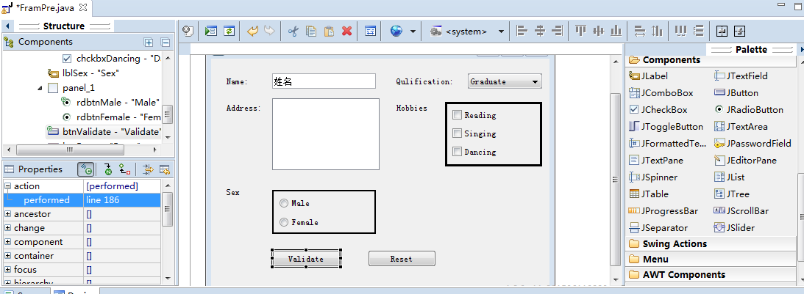
实现事件处理程序（JButton）
演示代码：
06-Uidesign/events. ComponentDemo
单击检查器的“Events”选项卡，显示该按钮组件的事件
双击 Action>performed事件右边的列
public void actionPerformed(ActionEvent e) {
txtAddress.append("姓名：" + nameTxtField.getText()+"\n");
}
演示对TextField、RadioButton、CheckBox组件进行读或写操作。

Slide 34
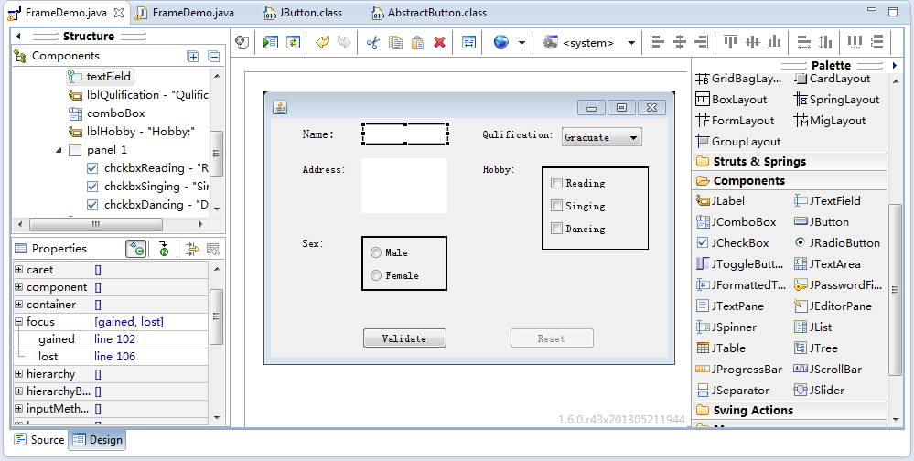
实现事件处理程序(JTextField)
单击检查器的“Events”选项卡，显示该按钮组件的事件
双击 focus->gained事件右边的列
public void focusGained(FocusEvent e)
{
}
实际操作

Slide 35
txtAddress.addFocusListener(new FocusAdapter() {
@Override
public void focusGained(FocusEvent e) {
nameTxtField.setText("Gain Focus");
}
@Override
public void focusLost(FocusEvent e) {
nameTxtField.setText("Lost Focus");
}
});

Slide 36
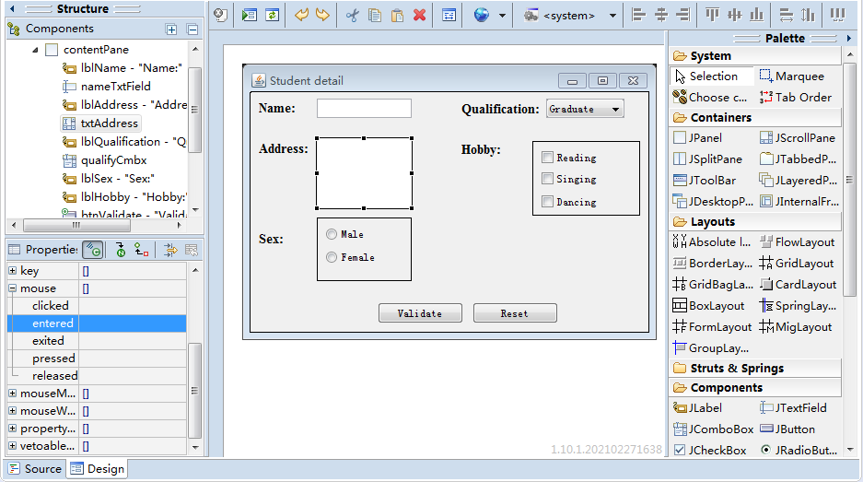
实现事件处理程序（JTextArea）
单击检查器的“Events”选项卡，显示该按钮组件的事件
双击 Mouse>entered/exit事件右边的列
public void mouseEntered(MouseEvent e) {
txtAddress.append("Mouse enter\n");
}
当输出的信息太多，如何增加滚动条？
右键TextArea → Surround with JScrollPane

Slide 37
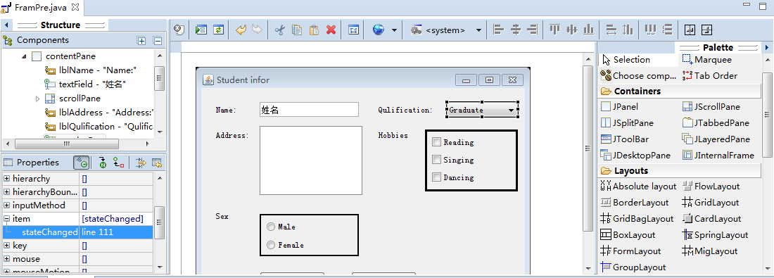
实现事件处理程序（JCombox）
单击检查器的“Events”选项卡，显示该按钮组件的事件
双击 item>stateChanged事件右边的列
public void itemStateChanged(ItemEvent e) {
txtAddress.append(qualifyCmbx.getSelectedItem().toString()+"\n");
}
public void itemStateChanged(ItemEvent e) {
if(e.getStateChange() == ItemEvent.SELECTED){ //解决两次触发
txtAddress.append(qualifyCmbx.getSelectedItem().toString()+"\n");
}
} //状态改变包括(1)从选中变成未选中状态，（2）从选中变成未选中状态

Slide 38
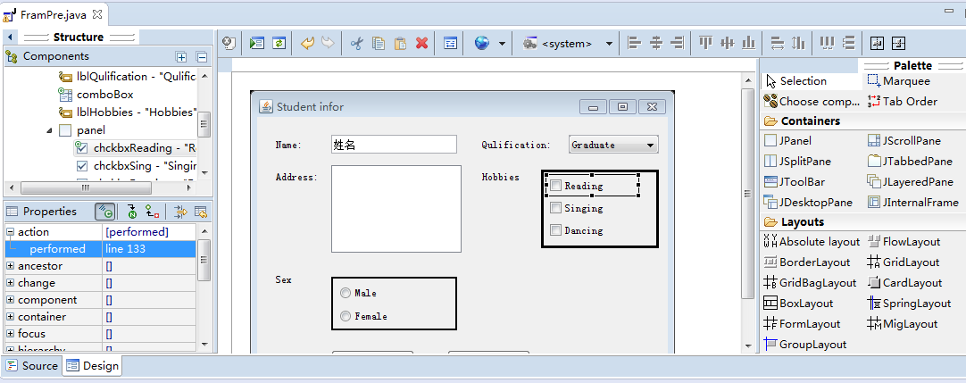
实现事件处理程序（JCheckBox）
单击检查器的“Events”选项卡，显示该按钮组件的事件
双击 Action>performed事件右边的列
public void actionPerformed(ActionEvent e) {
if(chckbxReading.isSelected())
txtAddress.append("reading is selected\n");
else
txtAddress.append("reading is deselected\n");
}

Slide 39
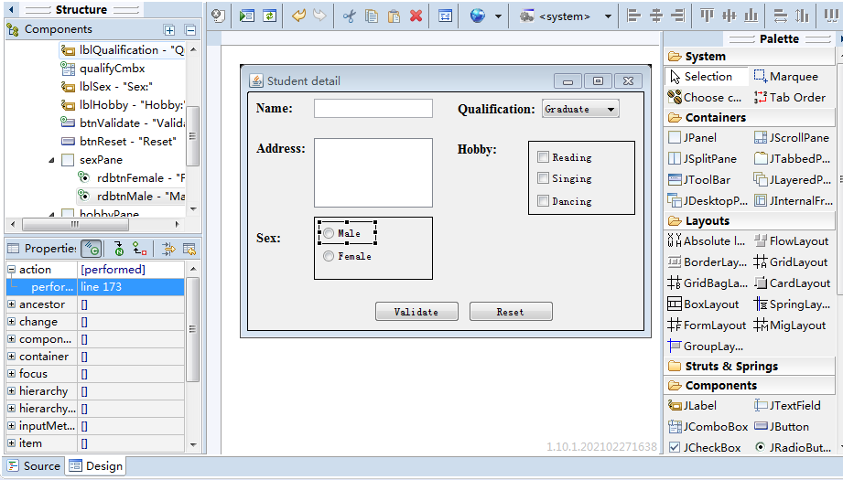
实现事件处理程序（JRadioButton）
单击检查器的“Events”选项卡，显示该按钮组件的事件
双击 action>performed事件右边的列
public void actionPerformed(ActionEvent e) {
if(rdbtnMale.isSelected())
txtAddress.append(“Male radio button is selected\n");
else
txtAddress.append(“Male radio button is not selected\n");
}

Slide 40
布局管理器
用户界面上的屏幕组件可以按照一定的格式布局
例如水平排列，或按网格方式排列
布局管理器类是一组类，它
实现 java.AWT.LayoutManager 接口
帮助在容器中放置组件
Java 中可用的各种布局如下：
BorderLayout
FlowLayout
GridLayout
AbsoluteLayout

Slide 41
BorderLayout 2-1
North
上边的组件
左
边
的
组
件
右
边
的
组
件
West
CENTER
East
容器
下边的组件
South
五个区域可以先放Pane容器，在容器里面再放组件。演示
演示代码：
06-Uidesign/layout. BorderLayoutDemo

Slide 42
BorderLayout 2-2
North
上边的组件
方法 | 说明
BorderLayout( ) | 创建新的BorderLayout，组件之间没有间距
setHgap(int hgap) | 将组件间的水平间距设置为指定的值
setVgap(int vgap) | 将组件间的垂直间距设置为指定的值
右
边
的
组
件
左
边
的
组
件
West
Center
East
容器
下边的组件
South

Slide 43
FlowLayout 2-1
左上角
流布局是面板的默认布局管理器
依次排序的组件
右下角
垂直或水平间距
容器
演示代码：
06-Uidesign/layout.FlowLayoutDemo

Slide 44
FlowLayout 2-2
左上角
流布局是面板的默认布局管理器
方法 | 说明
FlowLayout( ) | 构造新的中间对齐的FlowLayout， 将垂直和水平间距保留为 5 个像素
setAlignment( int align) | 设置指定布局的对齐方式
setHgap(int hgap) | 设置指定布局的水平间距
setVgap(int vgap) | 设置指定布局的垂直间距
顺序排列的组件
右下角
垂直或水平间距
容器

Slide 45
GridLayout 2-1
指定网格中的行数和列数，创建网格布局
列
组件大小相同
重新调整组件大小
以适合各自的单元
行
演示代码：
06-Uidesign/layout.GridLayoutDemo

Slide 46
GridLayout 2-2
指定网格中的行数和列数，创建网格布局
方法 | 描述
GridLayout( ) | 创建网格布局，默认为每个组件占用一整列和一单行
GridLayout(int rows, int cols) | 用指定的行数和列数创建网格布局。
GridLayout(int rows, int cols, int hgap, int vgap) | 用指定的行数和列数、指定的水平和垂直间距创建网格布局
setColumns(int cols) | 将相应布局中的列数设置为指定值
setHgap(int hgap) | 将相应布局中的水平间距设置为指定值
setVgap(int vgap) | 将相应布局中的垂直间距设置为指定值
setRows(int rows ) | 将相应布局中的行数设置为指定值
列
组件大小相同
重新调整组件大小
以适合各自的单元
行
通过构造方法或 setRows 和 setColumns 方法将行数和列数都设置为非零值时，指定的列数将被忽略。
列数通过指定的行数和布局中的组件总数来确定。因此，例如，如果指定了三行和两列，在布局中添加了九个组件，则它们将显示为三行三列。仅当将行数设置为零时，指定列数才对布局有效。

Slide 47
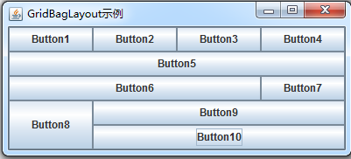
GridBagLayout
示例修改自JDK API 1.6帮助文档中GridBagLayout的自带例子
这种布局方式和当前网页常见布局方式有些类似。
网页的前端框架如bootstrap/Element/Ant design通常是固定将一个容器分隔成12或24列，每个网页元素（组件）可以设置其占几列。
演示代码：
06-Uidesign/layout.GridBagLayoutDemo

Slide 48
Absolute Layout
可以任意调节组件的位置和大小，布局灵活
通常会使用这种布局方式

Slide 49
菜单组件
使用菜单的两种方式
窗口菜单
快捷菜单

Slide 50
菜单 2-1
显示一个项目列表，指明用户可以执行的各项操作
菜单
子菜单
文件
编辑
格式
帮助
字体
段落
项目符号和编号
背景色
红色
绿色
黑色

Slide 51
菜单 2-2
Object
包含 javax.swing 包的菜单类的类层次结构
Component
Container
JComponent
JMenuBar
JPopupMenu
AbstractButton
JSeparator
JMenuItem
JMenu
JCheckboxMenuItem
JRadioButtonMenuItem

Slide 52
菜单栏JMenuBar 类
JMenuBar
文件
编辑
格式
帮助
新建
字体
□粗体
□斜体
JMenu
打开
段落
关闭
项目符号和编号
JMenuItem
背景色
⊙红色
⊙绿色
⊙黑色

Slide 53
菜单JMenu 类
JMenu 组件有两个用途
当它添加至 JMenuBar 时，将显示为文本字符串
当用户单击此菜单项时，则显示一个弹出式菜单
JCheckBoxMenuItem
JMenuItem
JMenu
JSeparator
JRadioButtonMenuItem

Slide 54
菜单项JMenuItem类
JMenuItem 组件通常是 JMenu 或 JPopupMenu 中选项的标题
在 JMenuItem 中除了可以添加字符串外，还可添加图标
只要选中 JMenuItem，就会产生通过重写 actionPerformed()方法进行处理的 ActionEvent
问题：如何生成二级子菜单

Slide 55
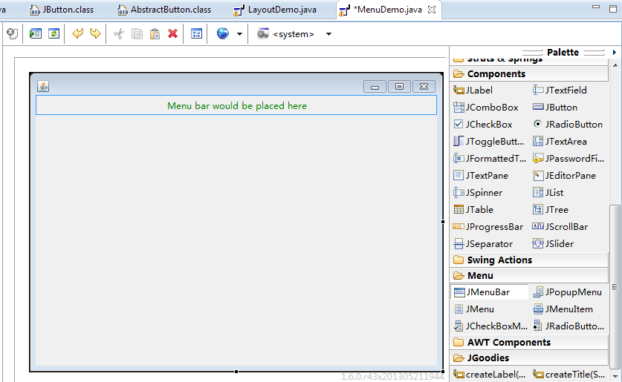
在JFrame中添加JMenuBar
2. 放到Frame的顶端
1. 选中JMenuBar

Slide 56
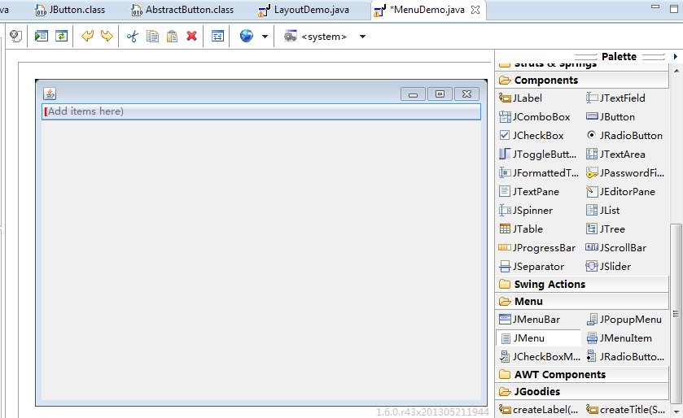
在JMenuBar上添加JMenu
2. 放到JMenuBar
1. 选中JMenu

Slide 57
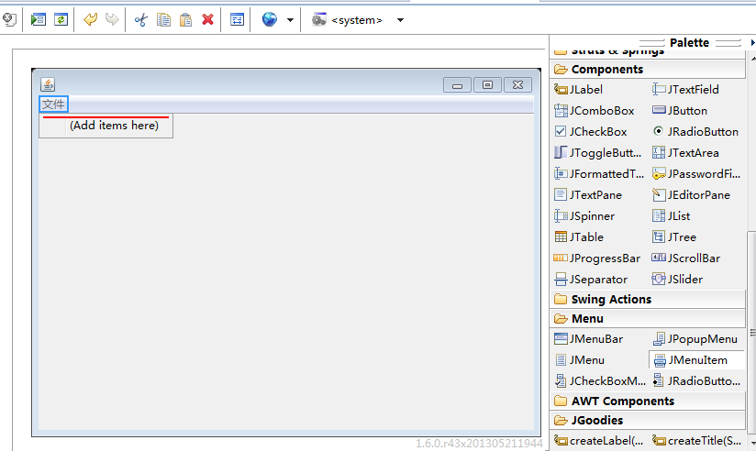
JMenuItem 类 3-2
2. 放到文件JMenu下
1. 选中JMenuItem

Slide 58
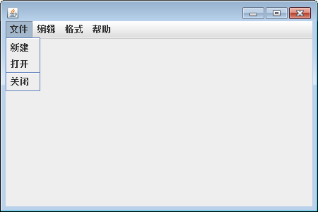
文件菜单设计

Slide 59
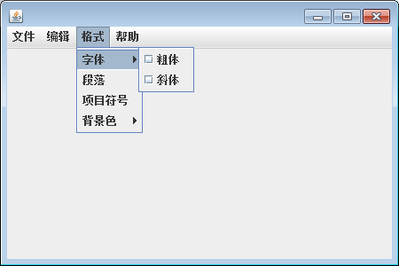
格式菜单（字体）设计
JCheckBoxMenuItem

Slide 60
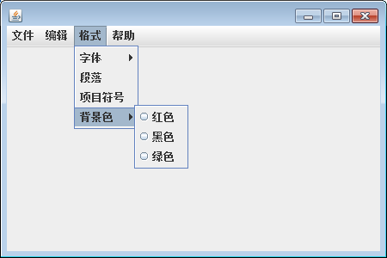
格式菜单（背景色）设计
JRadioButtonMenuItem

Slide 61
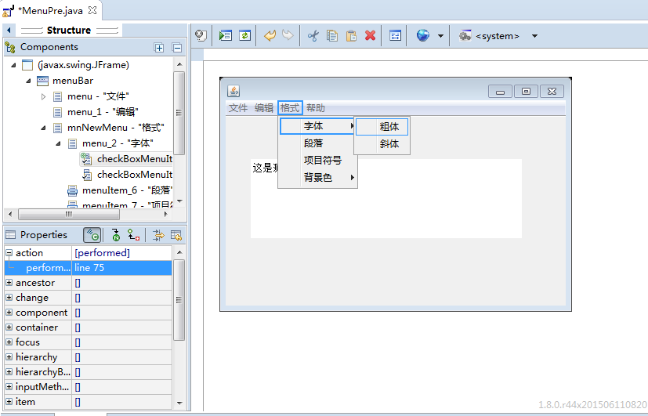
实现事件处理程序（JCheckBoxMenuItem）
单击检查器的“Events”选项卡，显示该按钮组件的事件
双击 actoin>performed事件右边的列
public void actionPerformed(ActionEvent e) {
Font f = textArea.getFont();
if (checkBoxMenuItem.isSelected())
textArea.setFont(new Font(f.getFontName(), Font.BOLD, f.getSize()));
else
textArea.setFont(new Font(f.getFontName(), Font.PLAIN, f.getSize()));
}
以字体里的“粗体”菜单项为例子

Slide 62
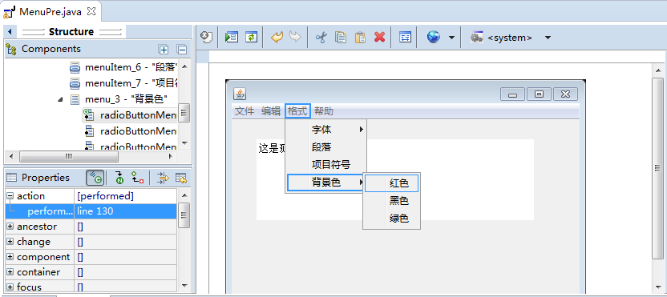
实现事件处理程序（JRadioMenuItem）
单击检查器的“Events”选项卡，显示该按钮组件的事件
双击 actoin>performed事件右边的列
public void actionPerformed(ActionEvent e) {
textArea.setBackground(Color.RED);
}
首先将三个RadioMenuItem使用ButtongGroup方式设置为同一组

Slide 63
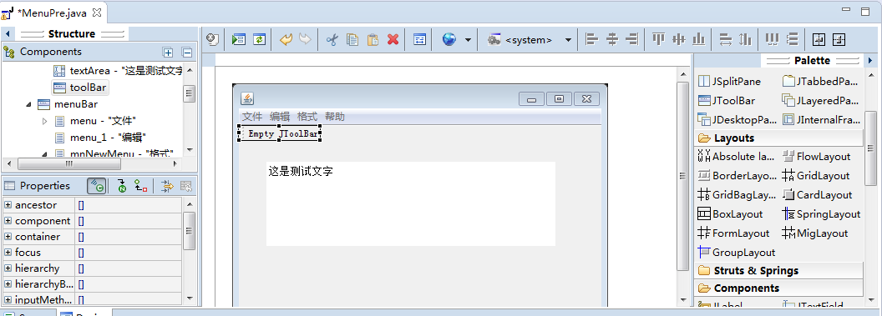
工具栏设计
1. 选中JToolBar
2. 放到菜单栏下面
在将Jbutton拖入到ToolBar中，如可以使用工具栏设置TextArea的背景色。

Slide 64
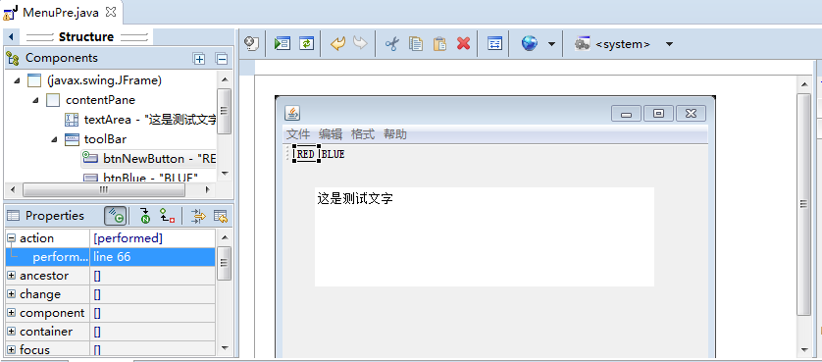
实现事件处理程序（工具栏）
单击检查器的“Events”选项卡，显示该按钮组件的事件
双击 actoin>performed事件右边的列
public void actionPerformed(ActionEvent e) {
textArea.setBackground(Color.RED);
}

Slide 65
JPopupMenu 类 2-1
用于显示展开形式的菜单
可显示在屏幕的任何地方
通常是由单击鼠标右键触发的
激活弹出式菜单项之一所执行的操作总是依赖于上下文
可供 JPopupMenu 类使用的方法

Slide 66
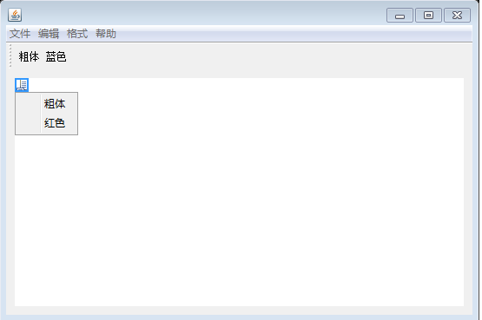
JPopupMenu 类 2-2
加入PopupMenu的步骤
把JPopupMenu的添加到目标区域
在PopupMenu添加新的JMenuItem

Slide 67
实现事件处理程序（快捷菜单）
单击检查器的“Events”选项卡，显示该按钮组件的事件
双击 actoin>performed事件右边的列
public void actionPerformed(ActionEvent e) {
textArea.setSelectedTextColor(Color.RED);
}

Slide 68
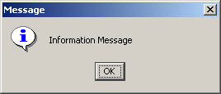
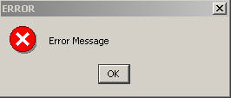
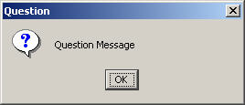
对话框 4-1
Java 中的对话框是一个容器，它充当父容器的子容器
JOptionPane 这个类支持的功能有：
布局标准对话框
指定对话框的标题和文本
提供图标和自定义按钮文本
JOptionPane 可用于显示各种图标，如用于警告消息、问题、错误和信息等的图标
“错误”对话框
“问题”对话框
“消息”对话框

Slide 69
对话框 4-2
以下是一些可供 JOptionPane 类使用的构造方法：
JOptionPane()
JOptionPane(Object message)
JOptionPane(Object message, int messageType)
JOptionPane(Object message, int messageType, int optionType)
JOptionPane(Object message, int messageType, int optionType, Icon icon)

Slide 70
对话框 4-3
JOptionPane 类的 showXxxDialog 方法是显示模式对话框最常用的方法
showXxxDialog
showMessageDialog()
showConfirmDialog()
showInputDialog()
showXxxDialog() 方法的一些重载版本

Slide 71
对话框 4-4
Methods | Description
void showMessageDialog() | 消息对话框
Int showConfirmDialog() | 确认对话框
String showInputDialog() | 输入对话框

Slide 72
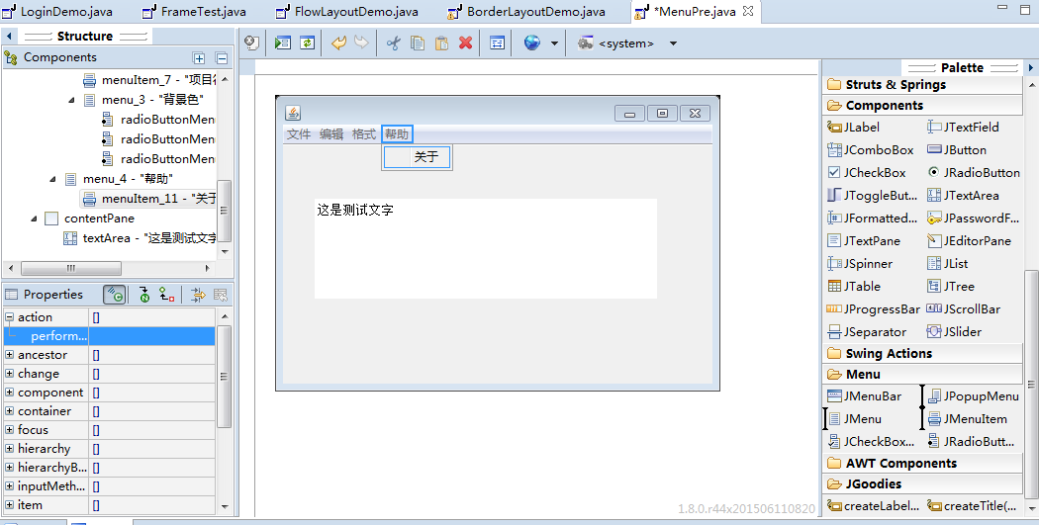
对话框
单击检查器的“Events”选项卡，显示该按钮组件的事件
双击 actoin>performed事件右边的列
public void actionPerformed(ActionEvent e) {
JOptionPane.showMessageDialog(null, "高级程序设计第6章菜单示例");
}
以帮助菜单里面的“关于”菜单项为例子

Slide 73
JColorChooser颜色选择
对工具栏中的选择颜色按钮，添加单击事件
public void actionPerformed(ActionEvent e) {
Color c = JColorChooser.showDialog(null, "选择颜色", Color.BLUE);
textArea.setBackground(c);
}

Slide 74
JFileChooser文件选择
对文件->打开 菜单项，处理单击事件
JFileChooser fc = new JFileChooser();
int rv = fc.showOpenDialog(fc);
String str = fc.getSelectedFile().getAbsolutePath();
System.out.println(str);

Slide 75
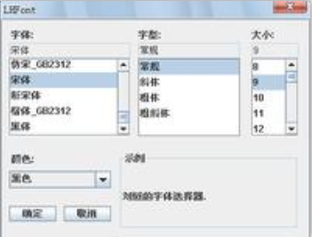
Java没有字体选择器
自定义Java字体选择器

Slide 76
简单文本编辑器的实现
通过可视化组件完成界面设计
给各个组件添加事件处理

Slide 77
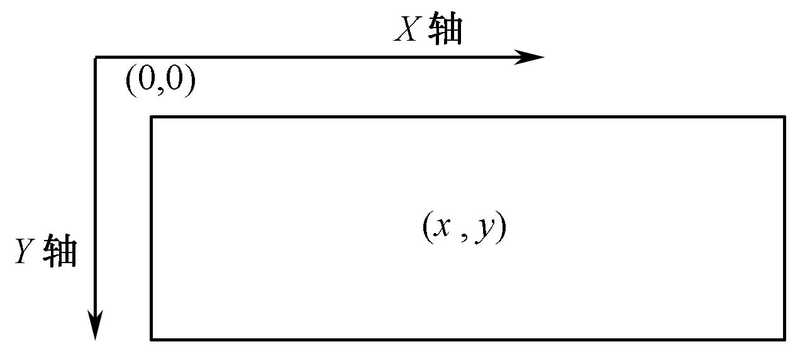
图形图像
图形设计
绘图坐标系
绘图类
组件绘图方法
画布
重新绘制图形

Slide 78
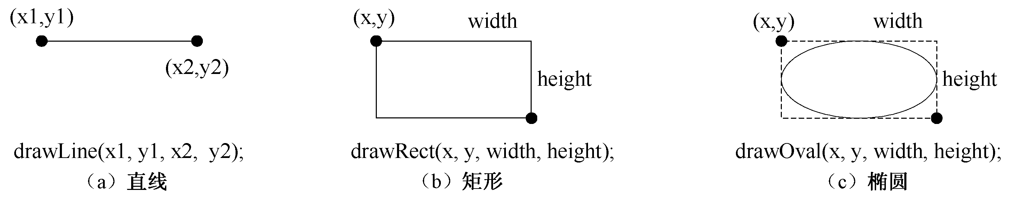
绘图类
public abstract class Graphics extends Object
{
public abstract Color getColor(); //获取当前颜色
public abstract void setColor(Color c); //设置颜色
public abstract void drawLine(int x1, int y1, int x2, int y2); //画直线
public void drawRect(int x, int y, int width, int height) //画矩形
public abstract void fillRect(int x, int y, int width, int height); //填充矩形
public abstract void drawOval(int x, int y, int width, int height); //画椭圆
public abstract void drawString(String str, int x, int y); //显示字符串
public abstract Font getFont(); //获得颜色
public abstract void setFont(Font font); //设置颜色
}

Slide 79
组件绘图方法
public class Canvas extends Componentimplements Accessible
Canvas 组件表示屏幕上一个空白矩形区域，应用程序可以在该区域内绘图，或者可以从该区域捕获用户的输入事件。
应用程序必须为 Canvas 类创建子类，以获得有用的功能（如创建自定义组件）。必须重写 paint 方法，以便在 canvas 上执行自定义图形。
public void paint(Graphics g) //组件绘制图形
public Canvas()
public void repaint() //调用paint()方法刷新图形
四叶玫瑰线的图形设计。

Slide 80
小结
Swing 是在AWT基础上发展起来的轻量级组件，用于开发Java GUI 应用程序
容器对象是能够容纳其他 Swing 组件的一种组件。容器负
责对它包含的组件进行布局。常用的容器有 JFrame、JPanel 和 JScrollPane
组件可置于用户界面上，并可使其显示或改变大小。常用
的组件有 JLabel、JTextField、JTextArea、JButton、JCheckBox、JRadioButton 和 JComboBox
要处理事件，可使用事件处理程序，以执行所需操作
标准事件适配器或匿名内部类适配器可用于处理事件
布局管理器可在容器中自动定位组件

Slide 81
Swing 菜单由 JMenubar、JMenuItem 和 JMenu 组成
AbstractButton 是 JMenu 类的父类
创建 JMenuBar 的实例以创建菜单
与 JMenuItem 及其与菜单栏关联的子类不同，JPopupMenu 可显示在屏幕的任何地方
JCheckBoxMenuItem 和 JRadioButtonMenuItem 用于实现菜单栏中的复选框和单选按钮
JOptionPane 类用于显示对话框

Slide 82
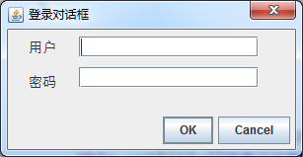
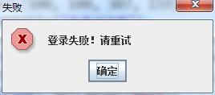
QQ作业-1
设计用户登录界面（public class LoginDlg extends JDialog）
登录成功（用户名：admin； 密码：admin），显示前面的ComponentDemo界面，同时登陆对话框消失。
登录失败，弹出消息框

Slide 83
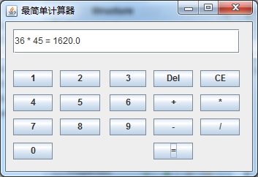
QQ作业-2
完成一个简易的计算器功能：要求实现两个数的加、减、乘和除的功能。（通过单击按钮输入操作数或运算符，单击“=”时，计算并显示正确结果）

Slide 84
作业
思路
（1）上门一个textField用户存用户输入和计算结果
（2）按下0~9数字键，直接在文字后面添加数字；按下运行运算符时，添加运算符，同时在运算符前后添加空格
（3）按下Del，删除最后一个字符；按下CE，清除所有字符
（4）按下=，读取textfield中字符串，通过空格将字符串分割成3部分，根据中间运算符计算出结果后，添加到textfield中。
注：完整代码比较长，手写的同学可以省略中间给0~9数字添加事件处理的重复的类似代码。

Slide 85
习题
1. 什么是组件？组件类与普通类有什么不同？
【答】组件是构成图形用户界面的基本成分和核心元素；组件是具有以下特性的对象：运行时可见，能拥有并管理其他组件，在窗口中可操纵，可获得输入焦点等。
2. 什么是容器组件？它有什么特点？Java提供了哪些容器组件？
【答】容器组件是一种能够容纳其他组件的特殊组件。特点：能容纳其他组件，并在其可视区域内显示这些组件。Java提供了窗口(window)和面板(panel)两种容器。
3.窗口与对话框有什么不同？框架与面板有什么不同？
【答】对话框是窗口类的子类，对话框也是一种可移动的窗口，不能作为应用程序的主窗口，它依赖于一个框架窗口而存在，当框架窗口关闭时，对话框也关闭。
框架类是一种带标题栏并且可以改变大小的窗口；它是窗口类的子类，所以它可以独立存在，可被移动，可被最大化和最小化，有标题栏、边框、可添加菜单栏；而面板不能独立存在，必须包含在另一个容器里，面板没有标题，没有边框，不可添加菜单栏。

Slide 86
4.什么是事件？什么是事件源？事件处理程序写在哪里？
【答】事件是指一个状态的改变，或者一个活动的发生。
产生事件的组件称为事件源。
事件处理程序写在事件监听器接口中声明的方法中。如：单击事件的事件处理程序由ActionListener接口中的actionPerformed()方法实现。
5. 说明Java的委托事件模型。
【答】事件源产生一个事件，并把这个事件发送到一个或多个监听程序，监听程序只是等待这个事件并处理它，然后返回。即程序把事件的处理“委托”给一段“代码”。
6.按钮组件能够注册哪些事件监听器？文本行组件能够注册哪些事件监听器？文本行和文本区组件能够响应的事件有什么不同？
【答】按钮组件能够注册的事件监听器有ActionListener、ComponentListener、ItemListener等。
文本行组件能够注册的事件监听器有ActionListener、ComponentListener、TextListener等。
文本行是单行文本编辑框，用于编辑一行字符串，文本区是一个多行文本编辑框，它的基本操作与文本行类似，增加的是滚动条的显示和操作。

Slide 87
7. 是否可以对一个组件注册多个事件监听器？
【答】可以。如果一个组件需要响应多个事件，则可以注册多个事件监听器。
8.在事件处理方法中，怎样区分不同的事件源组件？
【答】事件接口中的所有事件处理方法，都采用相应的事件对象e作为参数，用e.getSource()方法可返回产生当前事件对象的事件源组件。
9.窗口上有哪些事件？每种事件在什么时候被触发？
【答】窗口上的事件有：
windowOPend,windowActivated,windowDeactivated,windowIconified,windowDeiconified,windowClosing,windowClosed。每种事件的触发分别在：打开窗口、激活窗口、窗口失去焦点、窗口最小化、窗口恢复、关闭窗口时、关闭窗口后。

Slide 88

import java.awt.*;
import javax.swing.*;
public class T extends JFrame {
public T ( ) {
super("GridLayout");
Container con=this.getContentPane();
con.setLayout(new GridLayout(2,3));
con.add(new JButton("a"));
con.add(new JButton("b"));
con.add(new JButton("c"));
con.add(new JButton("d"));
con.add(new JButton("e"));
con.add(new JButton("f"));
setSize(200, 80);
setVisible(true);
}
public static void main(String args[]) {
new T();
}
}
1)画图表示程序运行后的图形界面。
2)如果程序实现处理按钮a和b的动作事件，在其单击时在控制台分别输出“a Button is click”和“b Button is click”，如何实现？
3）在按钮c单击时，弹出消息对话框，显示”c Button is click”，如何实现。
1）增加监听器
2）实现处理方法

